Slide 1
История создания парка.
Впервые об этих местах европейцы узнали в 1913 году. К сожалению, как и все территории британских колоний в Восточной Африке, равнины Серенгети быстро стали местом массового паломничества охотников из Европы.
Они беспощадно истребляли животный мир этой местности.
В 1921 в Серенгети образован частичный заказник площадью 3,2 км², а в 1929 — полный, что стало основой для Национального парка.
С ростом понимания необходимости защиты дикой природы, заказник был в 1951 году расширен и превращен в национальный парк.
В 1959 из Серенгети выделен резерват Нгоронгоро площадью 8288 км². Серенгети является самым известным национальным парком в Танзании и вторым по величине после парка Селус.
Летом 2009 года Серенгети отметил 50-ю годовщину своего существования.

Slide 2
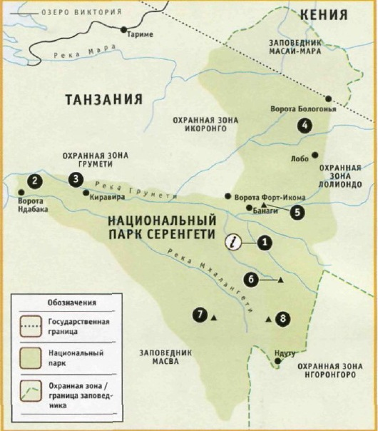
Месторасположения парка.
Национальный парк Серенгети расположен в районе Великого Африканского Разлома. Парк Серенгети входит в список известнейших национальных парков мира. Парк расположен в Танзании и Кении. Саванна простирается от севера Танзании, к востоку от озера Виктории, до юга Кении и охватывает территорию около 30 тысяч км. квадратных.
Название Серенгети происходит от масайского слова «siringet», означающего «вытянутая площадка».

Slide 3
На территории национального парка до сих пор проживают племена местных жителей - масаев.

Slide 4
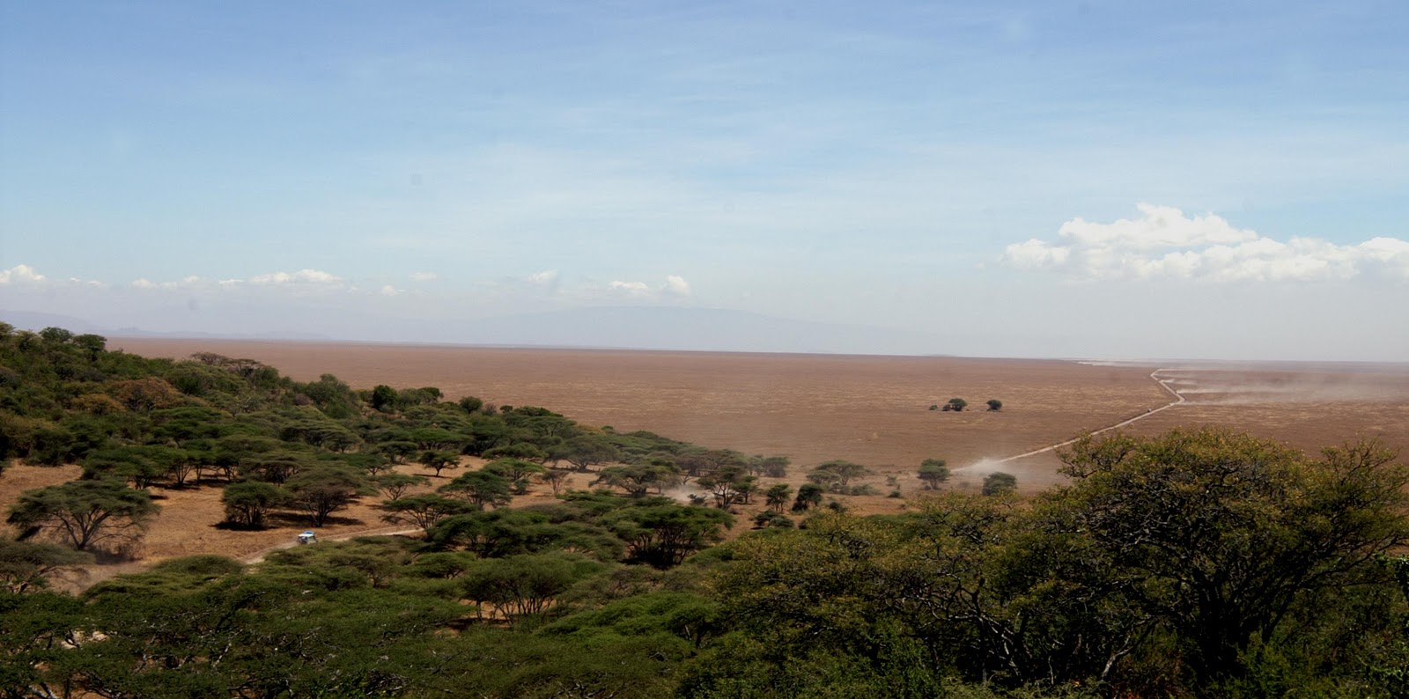
Климат.
Климат Серенгети обычно сухой и тёплый. Основной сезон дождей — с марта по май, и небольшие дожди проходят с октября по ноябрь. Уровень осадков растёт от 508 мм на равнинах, укрываемых возвышенностью Нгоронгоро, до 1200 мм на берегах озера Виктория

Slide 5
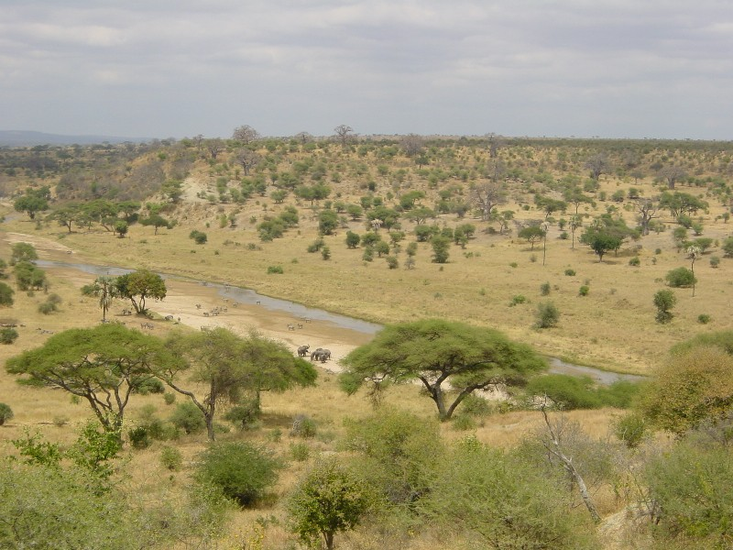
Уникальные климатические условия парка Серенгети определяют образ жизни представителей здешней фауны. Картины ландшафтов Серенгети меняются от лугов на юге и саванн в центре до покрытых лесами холмов на севере. Настоящие леса находятся в западной части парка Серенгети.

Slide 6
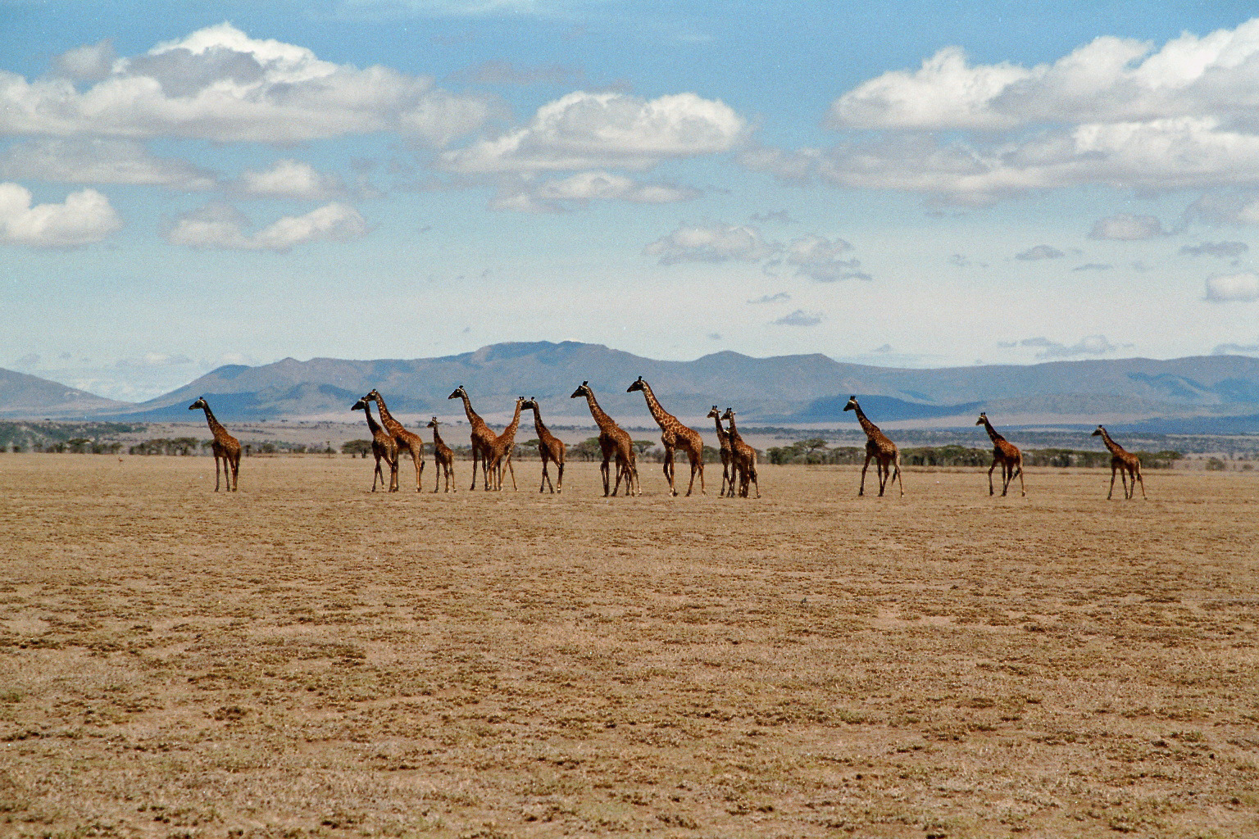
Бесконечные равнины, саванны, реки и озера населены более 35 видами животных, в том числе, здесь обитает более миллиона крупных млекопитающих: львы (около 3000 особей), антилопы гну, слоны, носороги, леопарды, буйволы, крокодилы, гиены, жирафы, шакалы, павианы, большеухие лисицы и многие другие. Более 350 видов пресмыкающихся, бесконечное множество насекомых также представляют природу Серенгети. Орнитологи насчитывают в парке около 500 видов птиц в парке Серенгети.

Slide 7
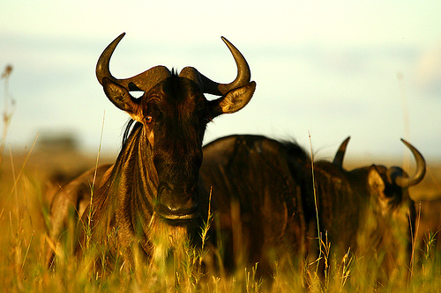
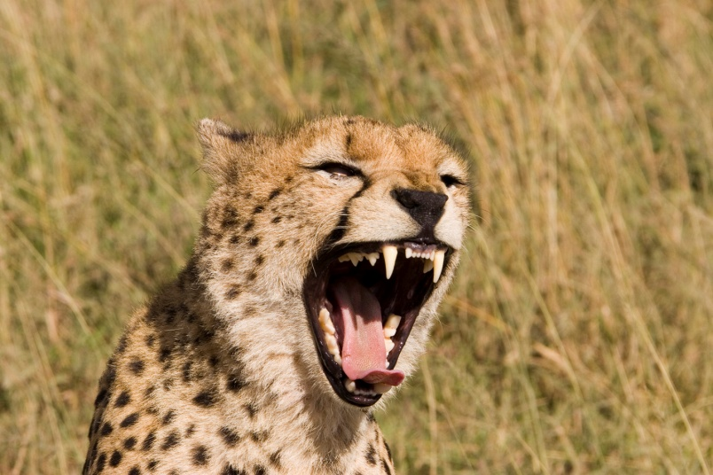
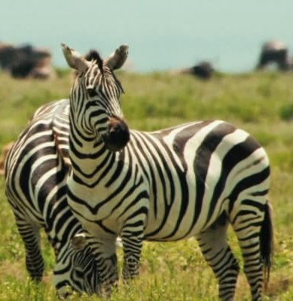
Заповедник Серенгети является самым лучшим местом на Земле для наблюдения за жизнью львов, гепардов и жирафов.
Серенгети – старейший и самый знаменитый парк Танзании – известен своими ежегодными миграциями: около 6 миллионов копыт топчут равнину, когда 20 0000 зебр и 30 0000 газелей Томсона ищут свежий корм вместе с гну. Но даже вне периода миграции в Серенгети ярчайшее в Африке сафари: огромные стада буйволов, более мелкие группы слонов и жирафов, тысячи и тысячи эланд, топи, конгони, импала и газелей Гранта.

Slide 8
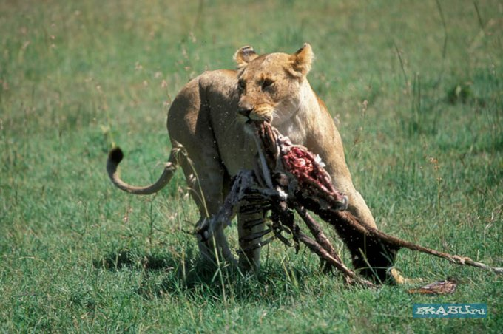
Самое интересное зрелище в крупнейшем парке Танзании – охота хищников. Прайды златогривых львов пируют на просторах равнинных пастбищ. Между акациями, растущими вдоль реки Серонера, рыщут леопарды – одиночки, а по юго-восточным равнинам в поисках добычи бродит множество гепардов. Практически уникальный случай: здесь встречаются все три вида африканских шакалов, наряду с пятнистыми гиенами и массой менее заметных маленьких хищников, от насекомых земляного волка до красного сервала.
Несмотря на всю огромную популярность Серенгети, парк настолько необъятен, что вы можете оказаться единственным зрителем, когда прайд львов начнет погоню за жертвой, неотступно преследуя свою пищу.

Slide 9
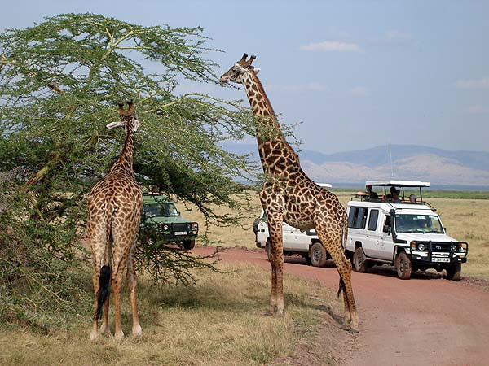
Заповедник Серенгети является самым лучшим местом на Земле для наблюдения за жизнью львов, гепардов и жирафов.

Slide 10
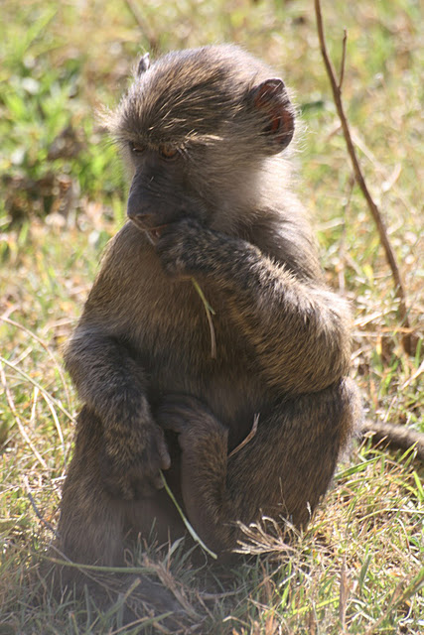
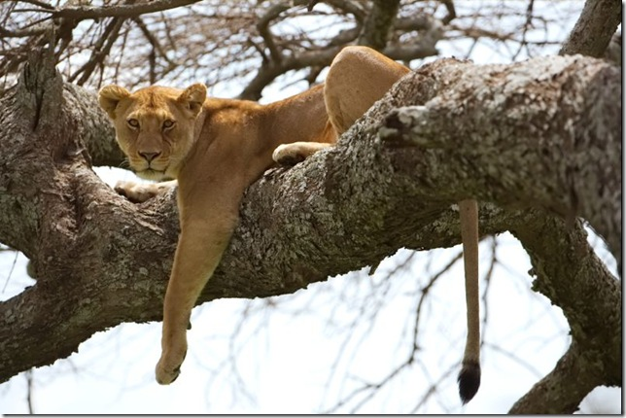
В 1951 году территории был присвоен статус национального парка. Однако, международный статус парк Серенгети получил только в 1981 году. В это же время парк Серенгети был признан памятником всемирного природного и культурного наследия ЮНЕСКО.

Slide 11
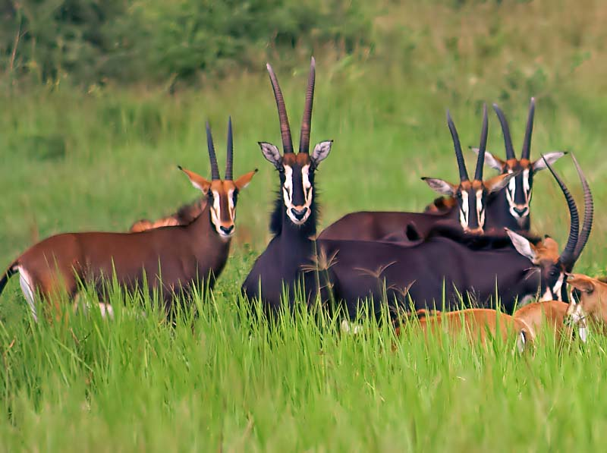
Вывод:
Парк Серенгети знаменит своим богатейшим животным миром. Примерно пятьсот видов птиц и три миллиона особей крупных животных обитают на равнинах парка.
Национальный парк Серенгети — несомненно самый известный заповедник живой природы в мире, несравнимый в плане его естественной красоты и научной ценности.

